Slide 1

Secretaria General del Ayuntamiento
Dirección de Delegaciones y Agencias Municipales
DELEGACIÓN MUNICIPAL LÓPEZ COTILLA
INFORME MAYO 2020

Slide 2
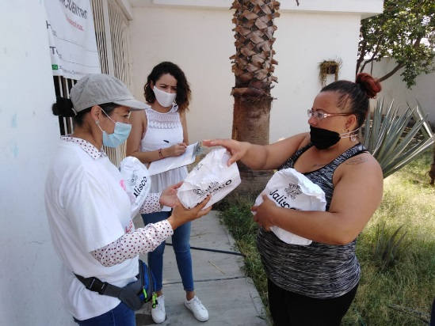
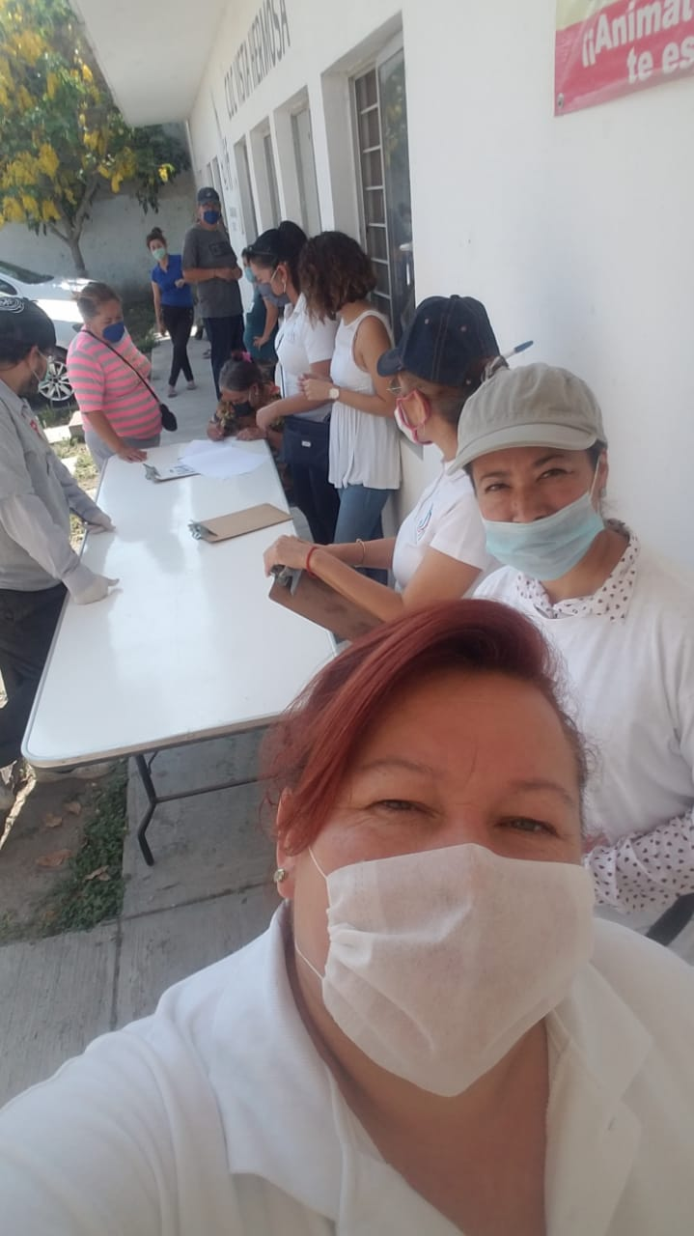
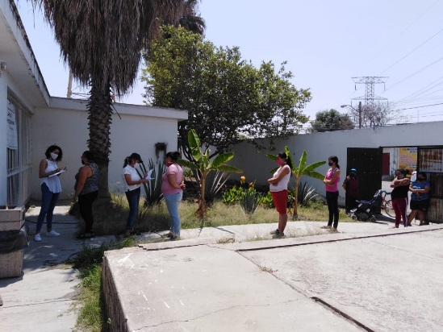
COVID19 / Visita a colonias
MAYO 2020
El sábado 02 de mayo con motivo de la contingencia de COVID-19 personal de esta delegación en apoyo de las demás delegaciones y agencias municipales realizamos la entrega de desayunos a las personas mas afectadas de la colonia Vista Hermosa

Slide 3
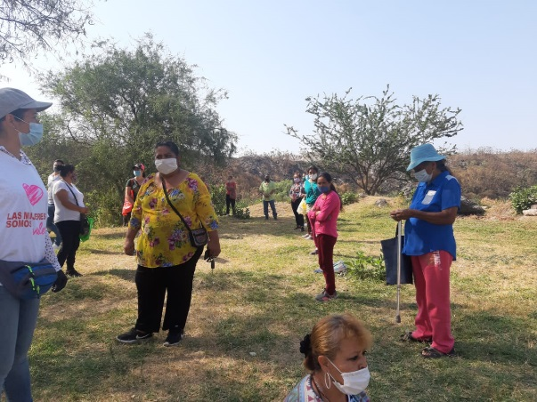
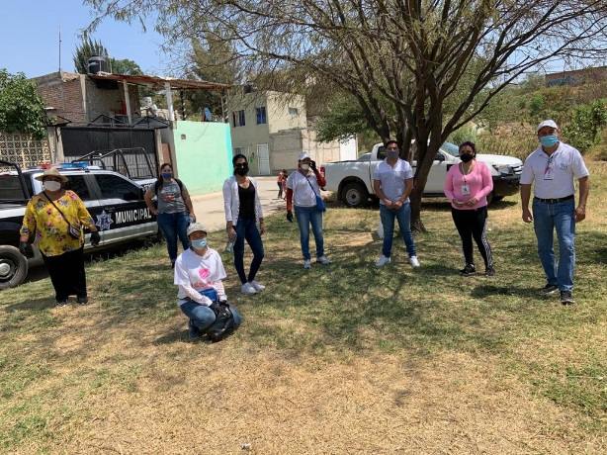
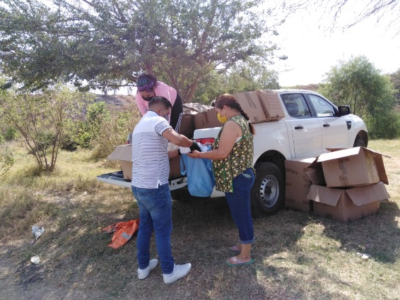
COVID19 / Visita a colonias
MAYO 2020
El domingo 03 de mayo con motivo de la contingencia de COVID-19 personal de esta delegación en compañía del personal de las demás delegaciones y agencias municipales realizo la entrega de desayunos a las personas mas afectadas de la colonia el Barrancón.

Slide 4
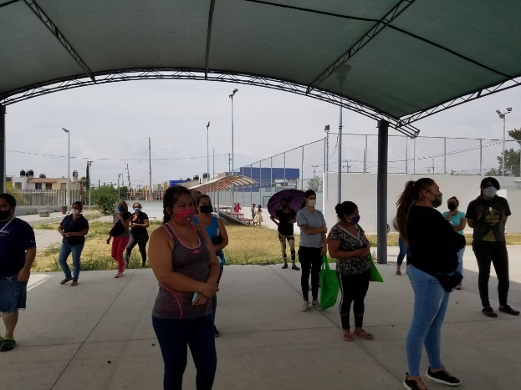
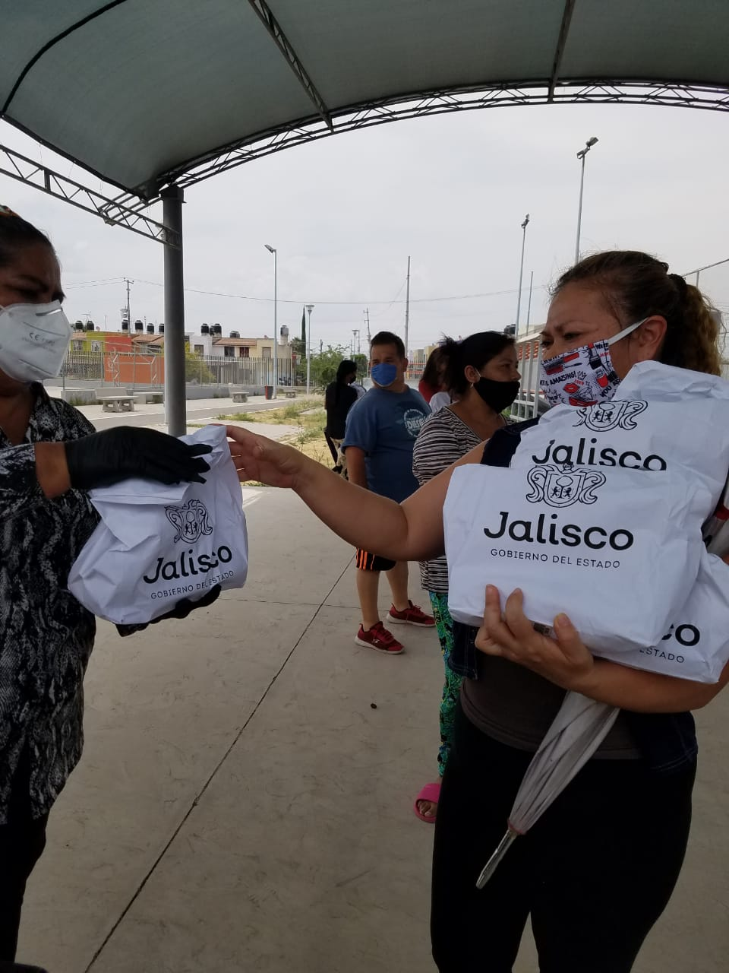
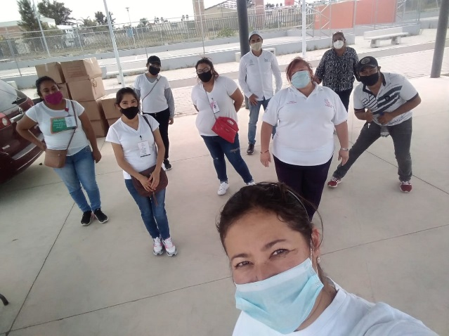
COVID19 / Visita a colonias
MAYO 2020
El lunes 04 de mayo con motivo de la contingencia de COVID-19 personal de esta delegación en compañía del personal de las demás delegaciones y agencias municipales realizo la entrega de desayunos a las personas mas afectadas de la colonia el Misión Magnolias.

Slide 5
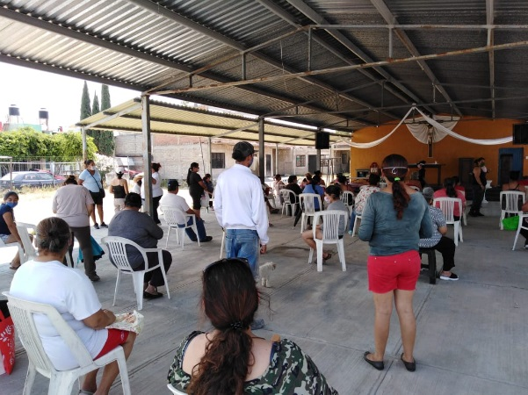
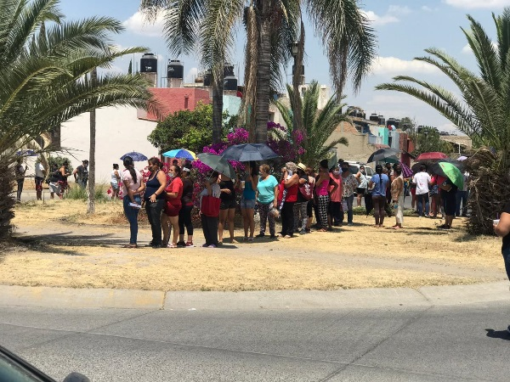
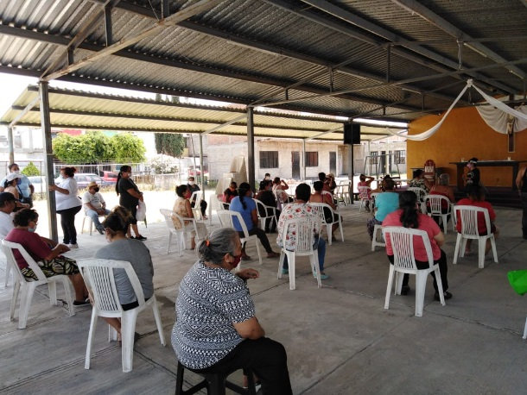
COVID19 / Visita a colonias
MAYO 2020
El martes 05 de mayo con motivo de la contingencia de COVID-19 personal de esta delegación en compañía del personal de las demás delegaciones y agencias municipales realizo la entrega de desayunos a las personas mas afectadas de la colonia Valle Verde.

Slide 6
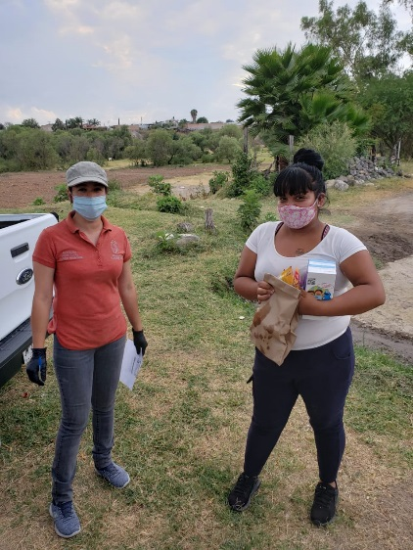
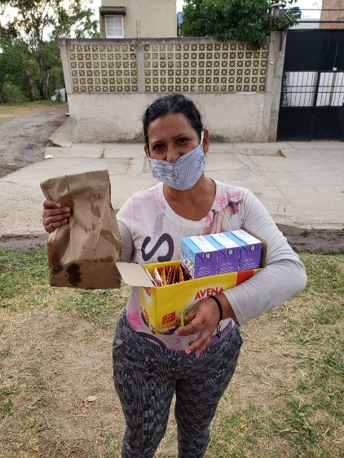
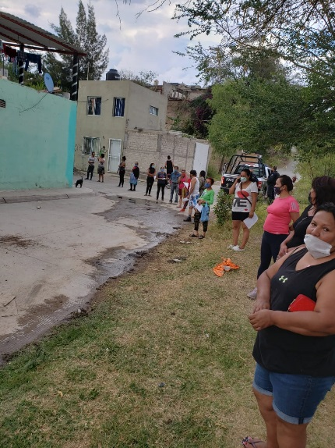
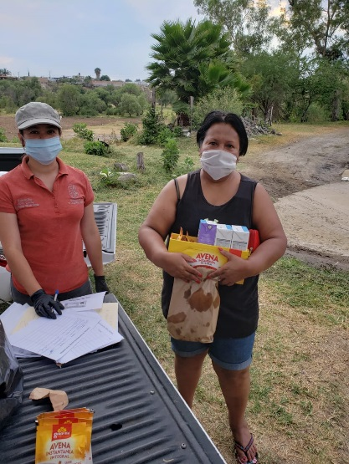
COVID19 / Visita a colonias
MAYO 2020
El miércoles 06 de mayo con motivo de la contingencia de COVID-19 personal de esta delegación en compañía del personal de las demás delegaciones y agencias municipales realizo la entrega de pan, leche y avena a las personas mas afectadas de la colonia Barrancón.

Slide 7
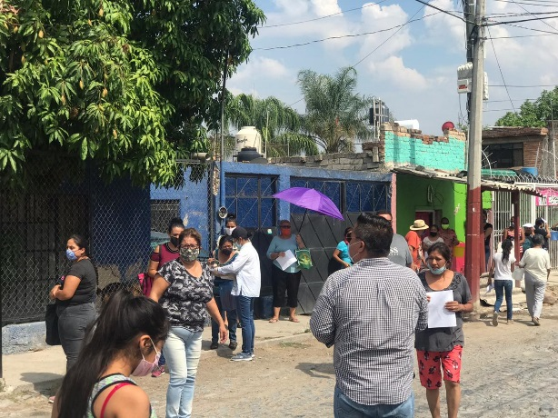
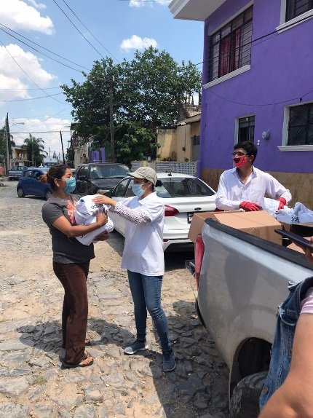
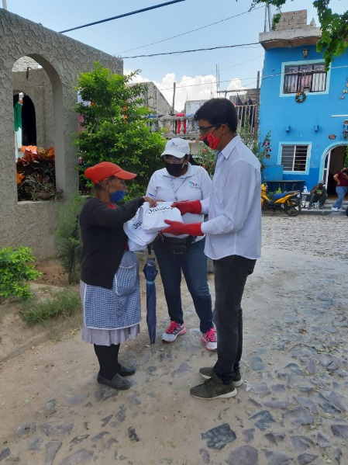
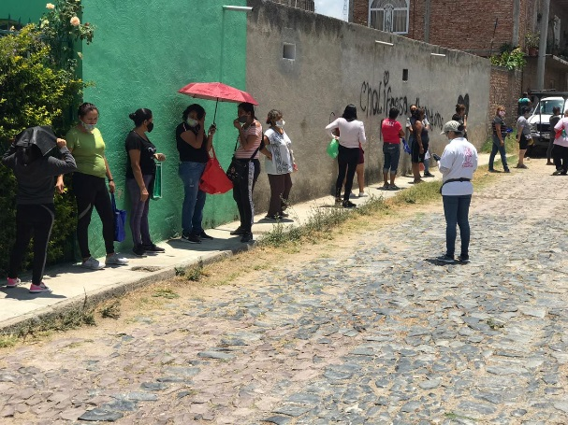
COVID19 / Visita a colonias
MAYO 2020
El jueves 07 de mayo con motivo de la contingencia de COVID-19 personal de esta delegación en compañía del personal de las demás delegaciones y agencias municipales realizo la entrega de desayunos a las personas mas afectadas de la colonia La Romita.

Slide 8
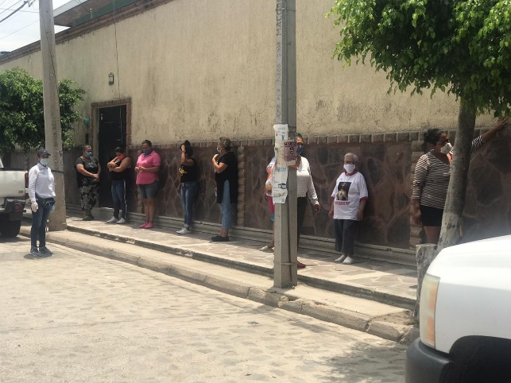
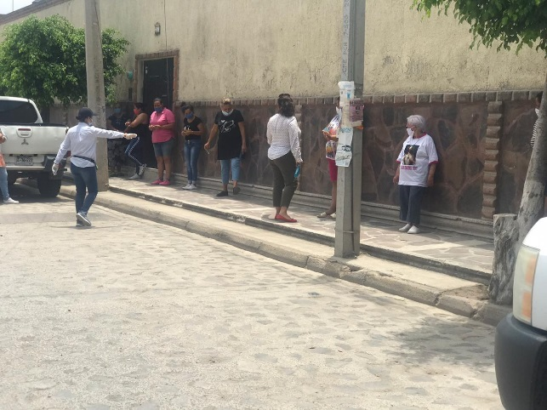
COVID19 / Visita a colonias
MAYO 2020
El jueves 07 de mayo con motivo de la contingencia de COVID-19 personal de esta delegación en compañía del personal de las demás delegaciones y agencias municipales realizo la entrega de desayunos a las personas mas afectadas de la colonia Lagos de Oriente.

Slide 9
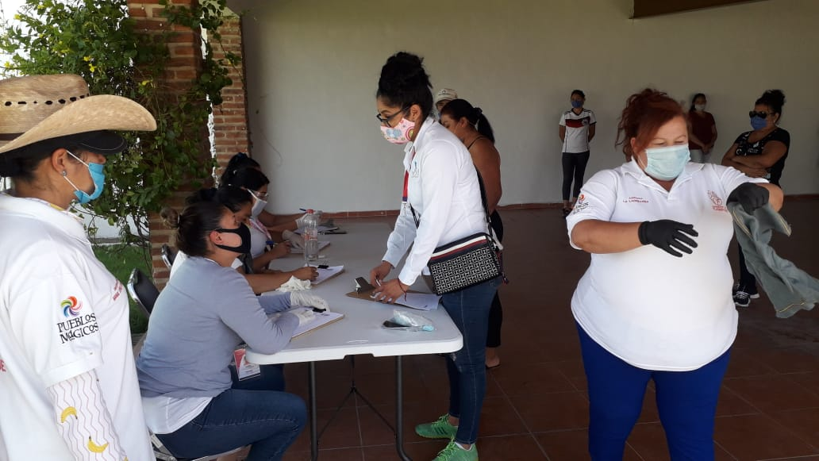
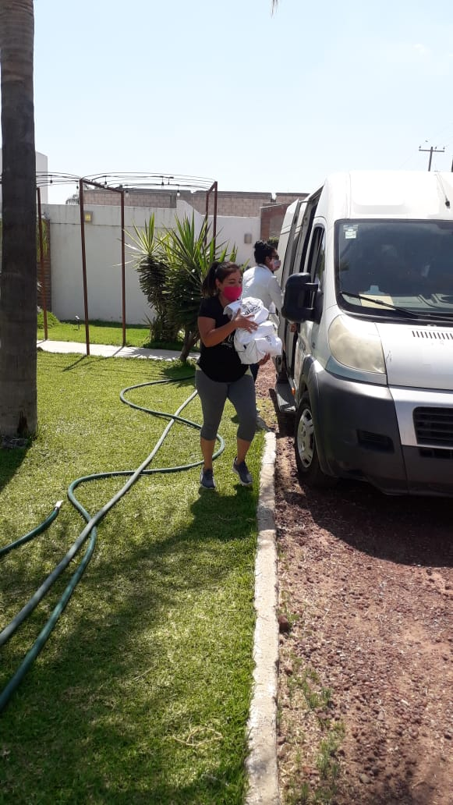
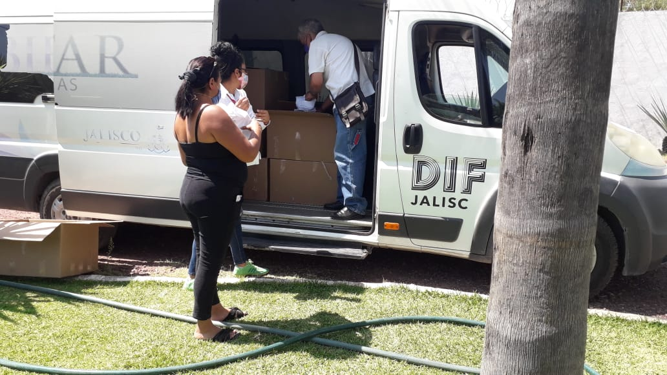
COVID19 / Visita a colonias
MAYO 2020
El jueves 07 de mayo con motivo de la contingencia de COVID-19 personal de esta delegación en compañía del personal de las demás delegaciones y agencias municipales realizo la entrega de desayunos a las personas mas afectadas de la colonia Ex Haciendas del 4.

Slide 10
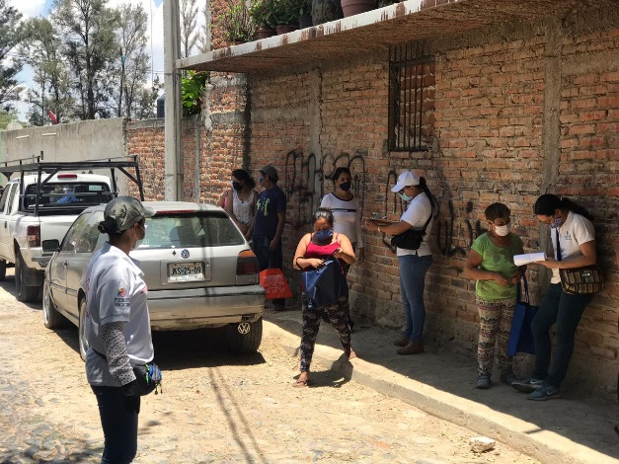

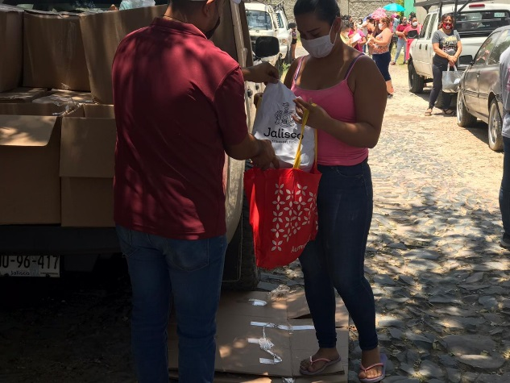
COVID19 / Visita a colonias
MAYO 2020
El sábado 09 de mayo con motivo de la contingencia de COVID-19 personal de esta delegación en compañía del personal de las demás delegaciones y agencias municipales realizo la entrega de desayunos a las personas mas afectadas de la colonia Huerta de Peña.

Slide 11
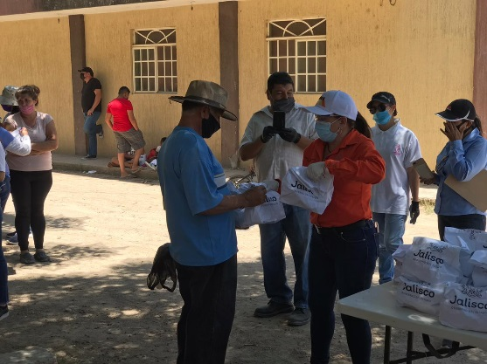
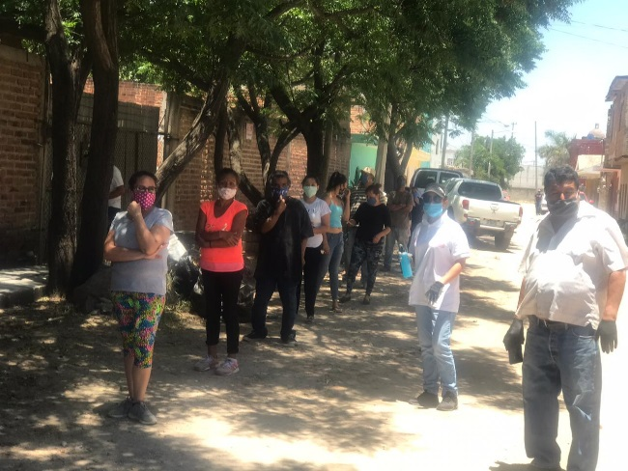
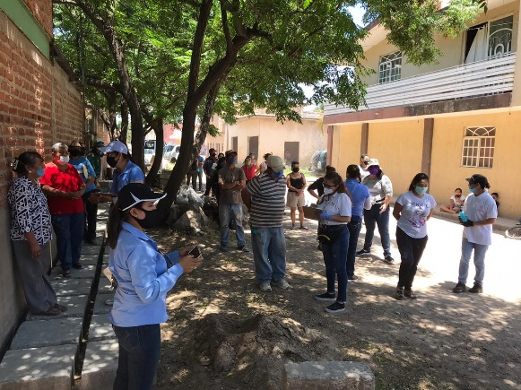
COVID19 / Visita a colonias
MAYO 2020
El martes 12 de mayo con motivo de la contingencia de COVID-19 personal de esta delegación en compañía del personal de las demás delegaciones y agencias municipales realizo la entrega de desayunos a las personas mas afectadas de la colonia San Sebastianito.

Slide 12
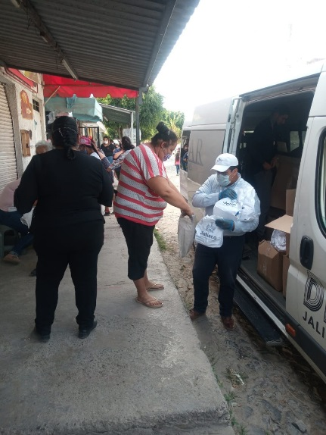
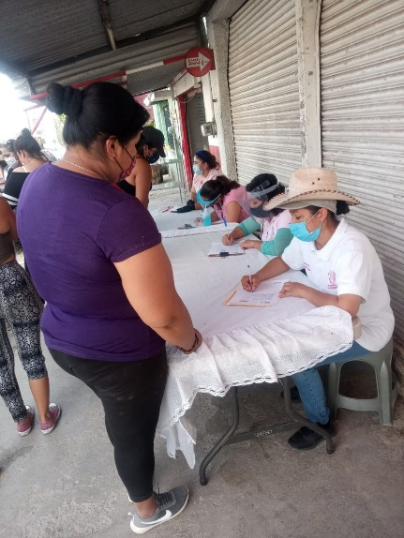
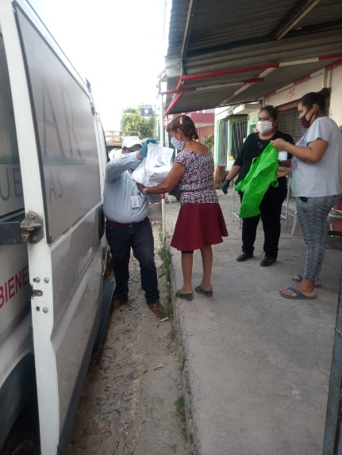
COVID19 / Visita a colonias
MAYO 2020
El viernes 15 de mayo con motivo de la contingencia de COVID-19 personal de esta delegación en compañía del personal de las demás delegaciones y agencias municipales realizo la entrega de desayunos a las personas mas afectadas de la colonia Artesanos.

Slide 13
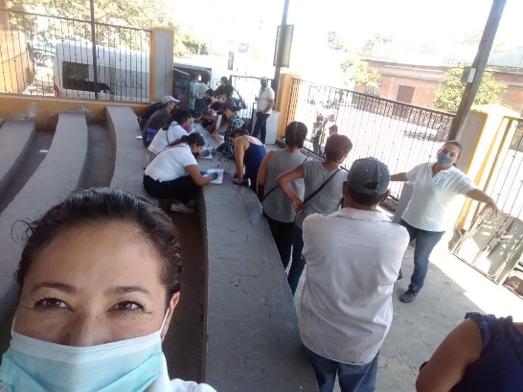
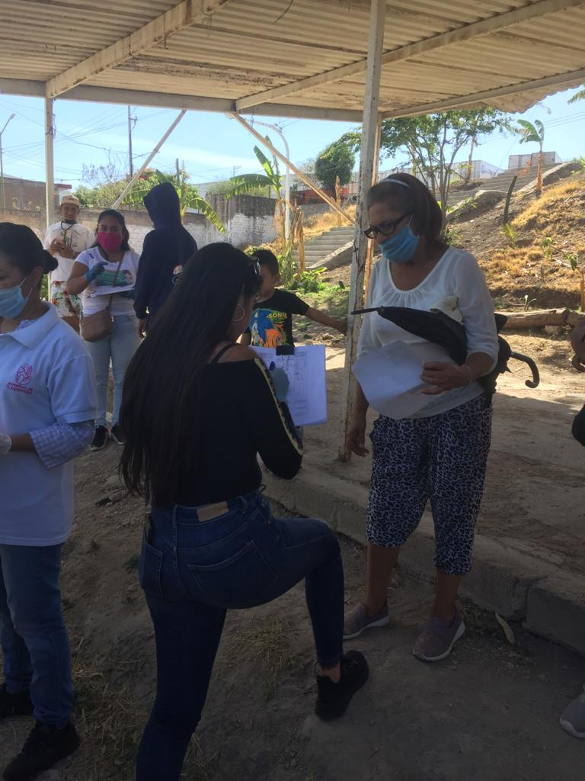
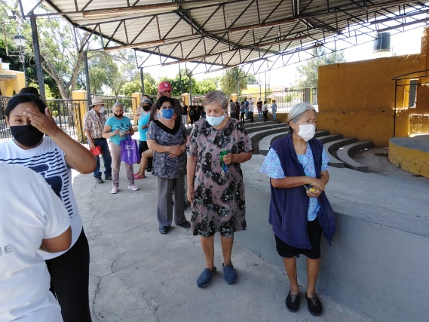
COVID19 / Visita a colonias
MAYO 2020
El domingo 17 de mayo con motivo de la contingencia de COVID-19 personal de esta delegación en compañía del personal de las demás delegaciones y agencias municipales realizo la entrega de desayunos a las personas mas afectadas de la colonia Toluquilla.

Slide 14
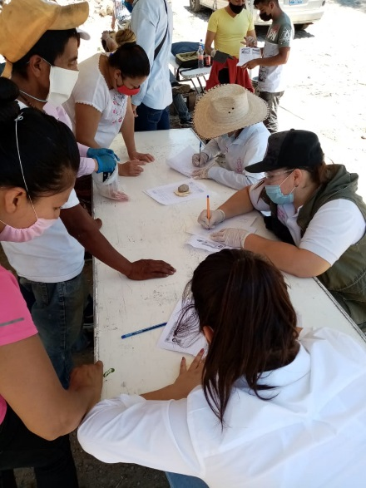
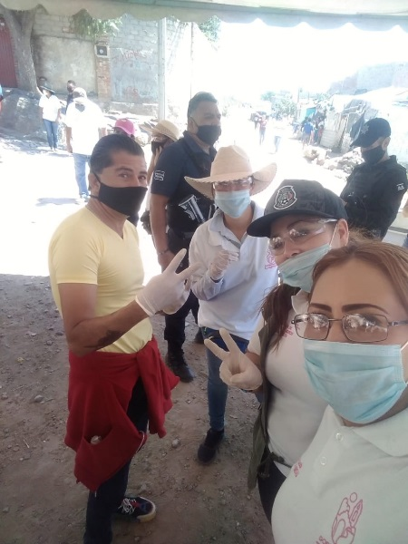
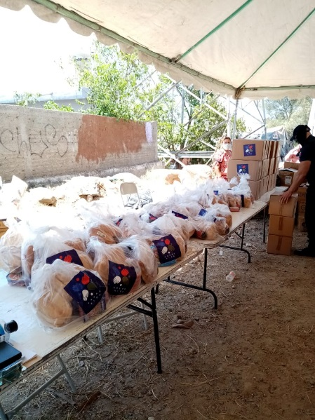
COVID19 / Visita a colonias
MAYO 2020
Lunes 18 de mayo con motivo de la contingencia de COVID-19 personal de esta delegación en compañía del personal de las demás delegaciones y agencias municipales realizo la entrega de pan, leche y avena a las personas mas afectadas de la colonia Francisco I. Madero.

Slide 15
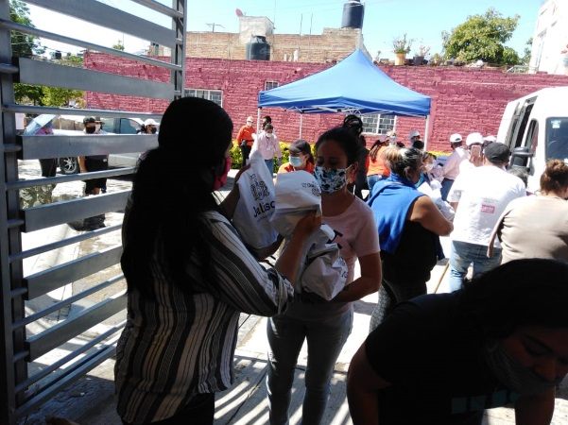
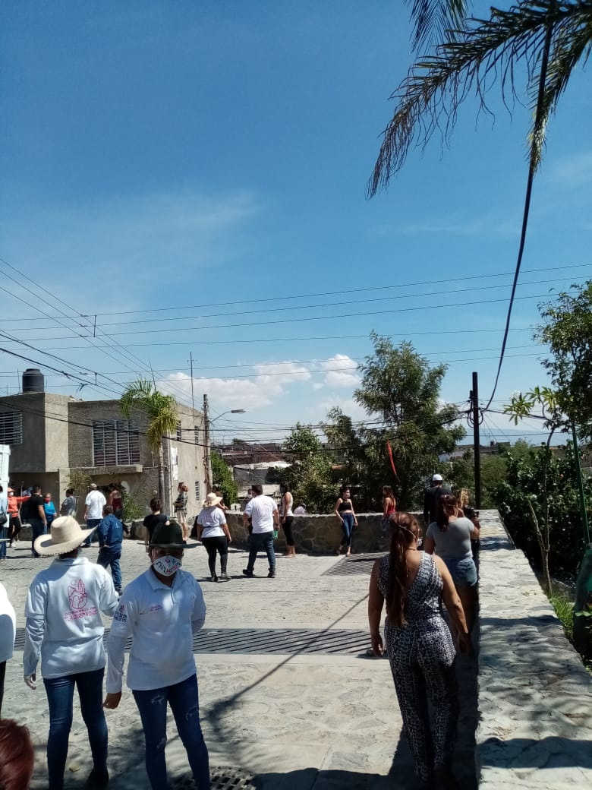
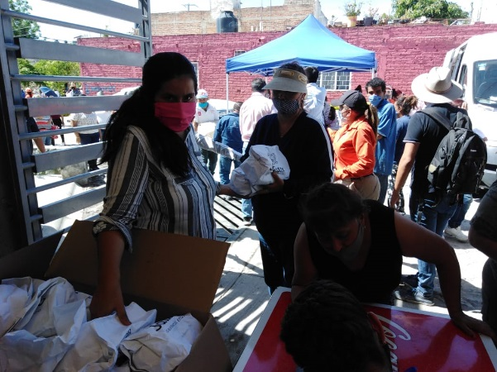
COVID19 / Visita a colonias
MAYO 2020
El lunes 18 de mayo con motivo de la contingencia de COVID-19 personal de esta delegación en compañía del personal de las demás delegaciones y agencias municipales realizo la entrega de desayunos a las personas mas afectadas de la colonia Nueva Santa María.

Slide 16
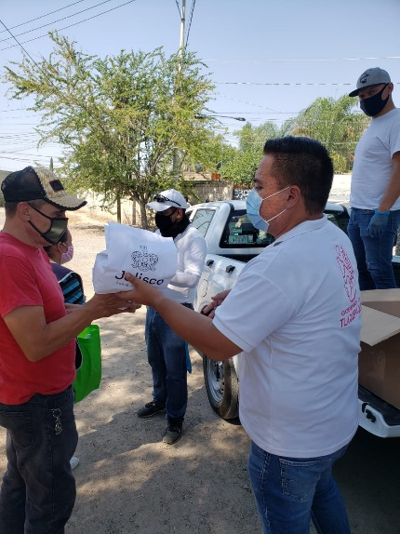
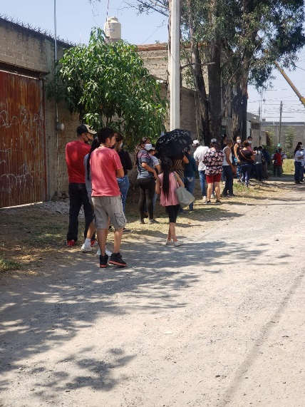
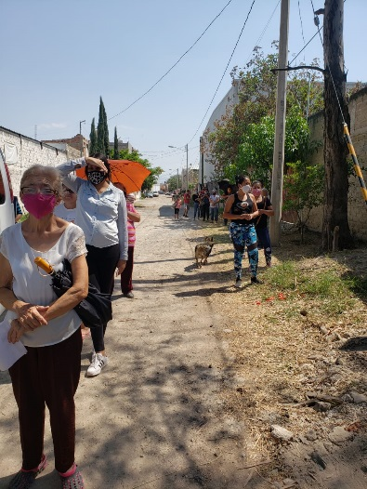
COVID19 / Visita a colonias
MAYO 2020
Martes 19 de mayo con motivo de la contingencia de COVID-19 personal de esta delegación en compañía del personal de las demás delegaciones y agencias municipales realizo la entrega de desayunos a las personas mas afectadas de la colonia La Romita.

Slide 17
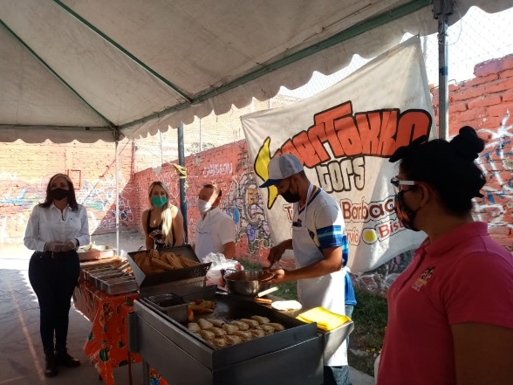
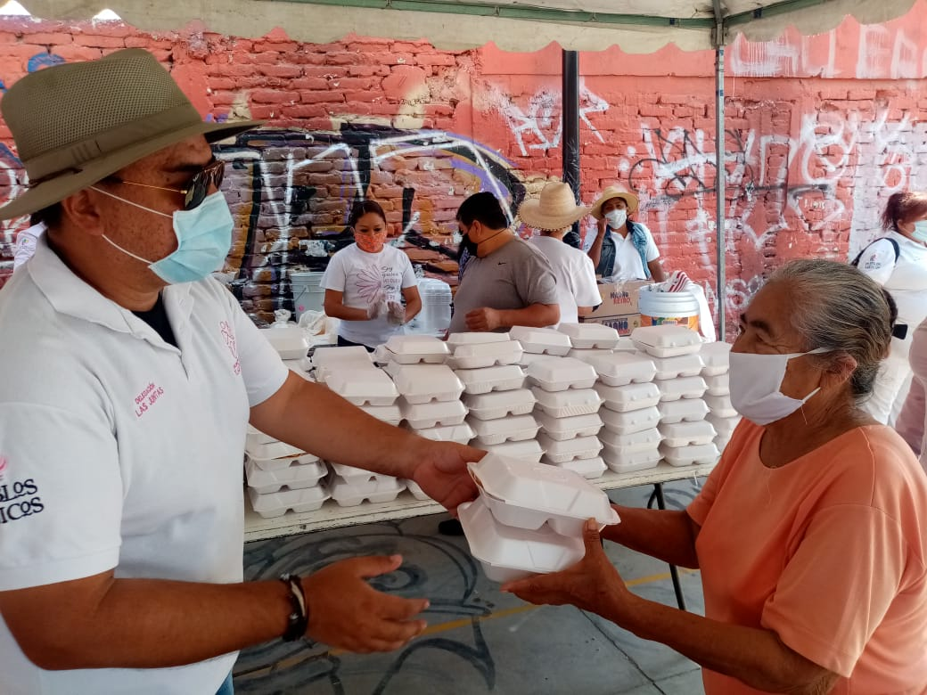
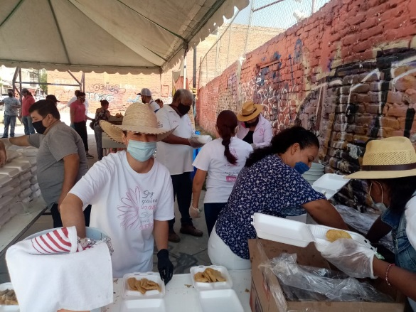
COVID19 / Visita a colonias
MAYO 2020
El martes 19 de mayo con motivo de la contingencia de COVID-19 personal de esta delegación acompañamos a nuestra Presidenta para la entrega de tacos a las personas mas afectadas de la colonia Vergel.

Slide 18
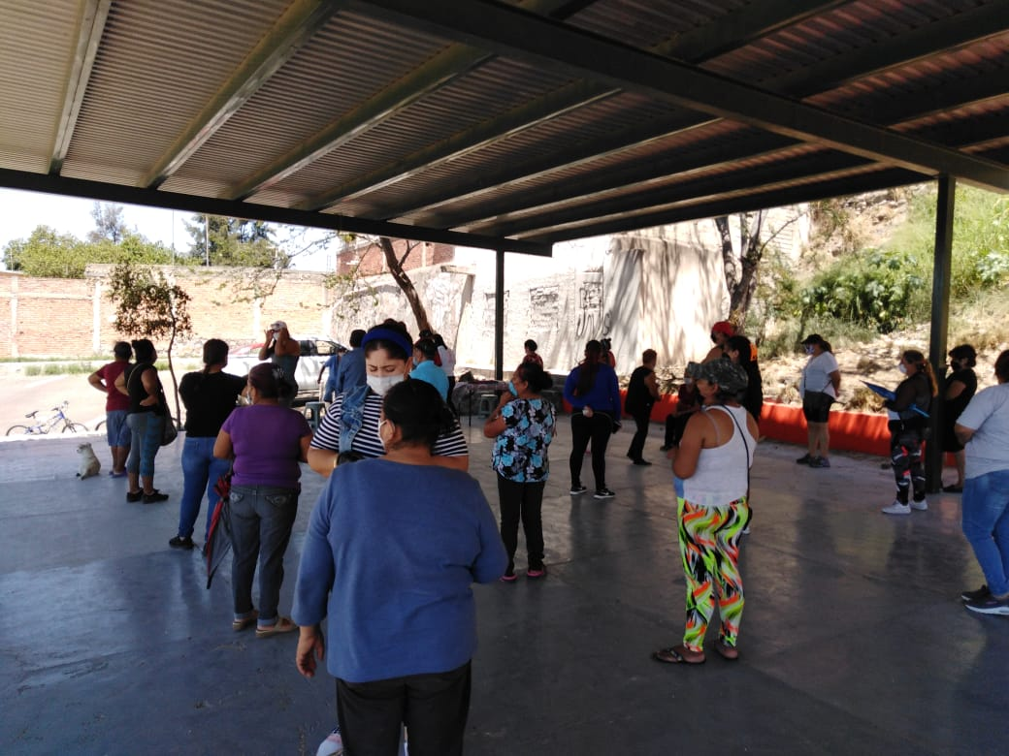
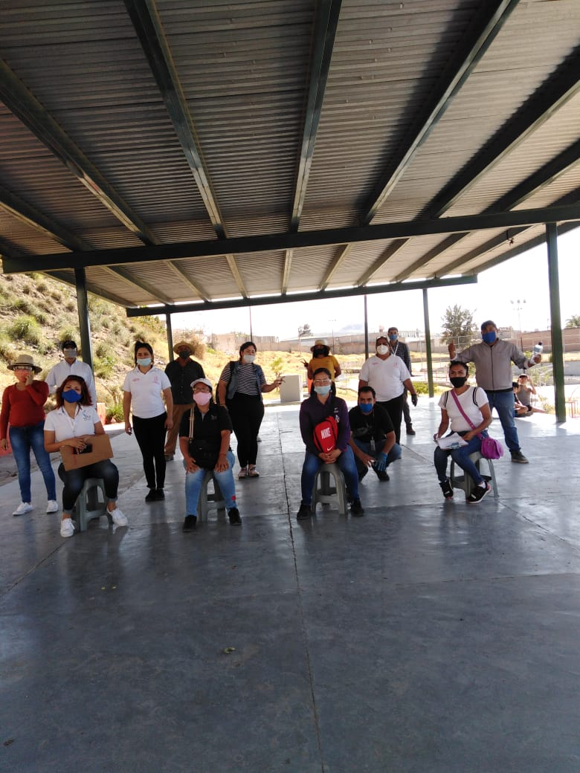

COVID19 / Visita a colonias
MAYO 2020
El Jueves 21 de mayo con motivo de la contingencia de COVID-19 personal de esta delegación en compañía del personal de las demás delegaciones y agencias municipales realizo la entrega de desayunos a las personas mas afectadas de la colonia Brisas de Chapala.

Slide 19




COVID19 / Visita a colonias
MAYO 2020
El sábado 23 de mayo con motivo de la contingencia de COVID-19 personal de esta delegación en compañía del personal de las demás delegaciones y agencias municipales realizo la entrega de desayunos a las personas mas afectadas de la colonia Parques de Santa Cruz del Valle.

Slide 20



COVID19 / Visita a colonias
MAYO 2020
El lunes 25 de mayo con motivo de la contingencia de COVID-19 personal de esta delegación en compañía del personal de las demás delegaciones y agencias municipales realizo la entrega de desayunos a las personas mas afectadas de la colonia Villa Fontana.

Slide 21




COVID19 / Brigadas de mantenimiento
MAYO 2020
Debido a la pandemia del COVID-19 en esta delegación nos quedamos sin personal de limpieza, es por ello que todo el personal de esta delegación 15 días al mes se dedica a realizar la limpieza y sanitización de las instalaciones del edificio publico para así garantizar al ciudadano que acude a realizar un tramite que no corre peligro de contagio .

